Slide 4
জ্যামিতিক চিত্রগুলো একটি বিশেষ নিয়মে সাজানো হয়েছে।

Slide 7
শিখনফল

Slide 8
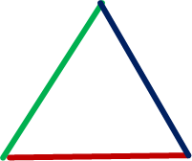
১ ম চিত্র
২ য় চিত্র
৩ য় চিত্র

Slide 9
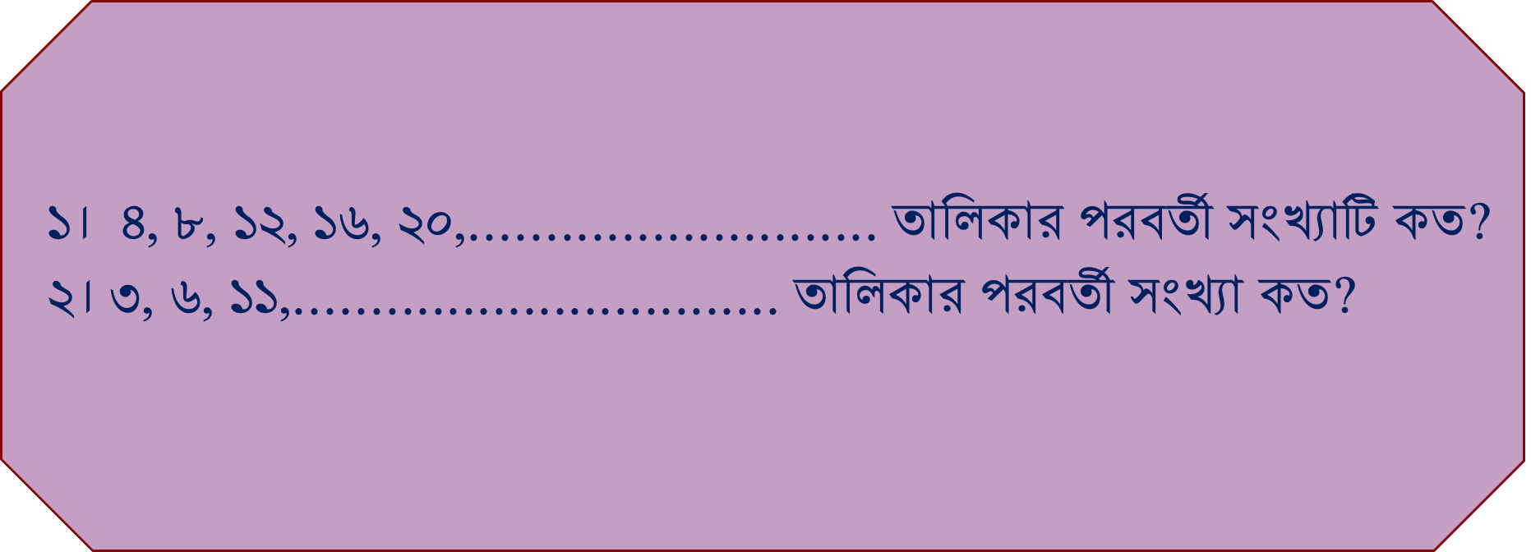
একক কাজ

Slide 10
জ্যামিতিক প্যাটার্ন তৈরি:

Slide 11
জ্যামিতিক প্যাটার্ন তৈরি:

Slide 14
দলীয় কাজ

Slide 15
মূল্যায়ন
২৪, ২০, ১৬, ১২,.......................................... তালিকার পরবর্তী সংখ্যা দুইটি নির্ণয় কর।
তালিকাটি লক্ষ্য কর : ২ , ৪ , ৬ , ৮ , ১০,……. এর বীজগাণিতিক রাশি নির্ণয় করে ৫০ তম পদ নির্ণয় কর।

Slide 16
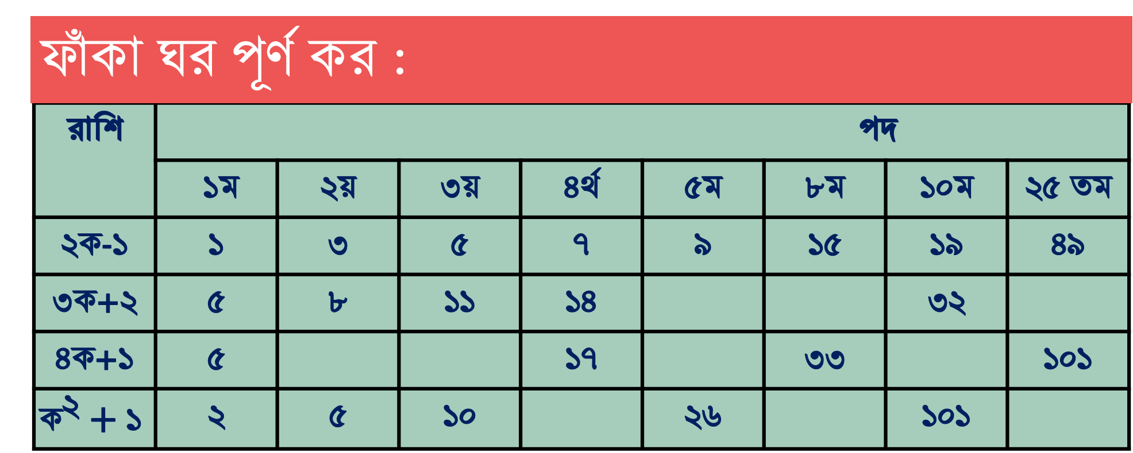
বাড়ির কাজ

